Slide 1

VISUALVOICE:
Audio-Visual Speech Separation
with Cross-Modal Consistency
Ruohan Gao, Kristen Grauman
汇报人：孙世宇
汇报时间：2024-03-18

Slide 2
01
PART ONE
研究背景

Slide 3
研究背景
在嘈杂的餐厅中，我们专注于我们同伴的讲话；看一个热门的总统辩论，我们专注于候选人的讲话；在一个热闹的会议上，我们专注于同事讲话。在这种复杂的环境下，人类感知系统大量利用视觉信息来减少音频中的歧义，并在繁忙的环境中调节对主动说话者的注意力。自动化这种语音分离过程有许多有价值的应用，包括听力受损的辅助技术、可穿戴增强现实设备中的超人听力，或在嘈杂的野外互联网视频中更好地转录口语内容。
虽然自动语音识别的早期工作仅依赖于音频流，但最近的工作探索了利用其与视觉流密切联系的方法。通过分析面部运动与发出的语音相结合，这些方法引导音频分离模块朝向声音的相关部分，这些部分应该从完整的音频轨迹中分离出来。例如，嘴部发出的不同形状的发音与音频中产生的音素一致，从而可以基于视听（AV）一致性为目标人类说话者掩盖频谱图。然而，当嘴唇运动变得不可靠时，仅依靠嘴唇运动可能会失败，例如嘴部区域被麦克风遮挡，或者说话者将他们的头部转向。
虽然AV同步线索很强大，但我们观察到说话人的面部外观和声音之间的一致性也揭示了语音分离。从直觉上讲，性别、年龄、国籍和体重等属性通常可以从脸上看到，当试图将该人的讲话与干扰声音区分开来时，这些属性可以预先判断出要听的音质(音调、音高、音色、发音基础)。例如，女性说话者通常使用更高的频率，体重较重的人可能会表现出更大的音强范围，而美国人可能会听起来更像鼻音。
因此，作者的目标是“可视化”一个人的声音，因为它们看起来是能够更好地分离声音的声音。

Slide 4
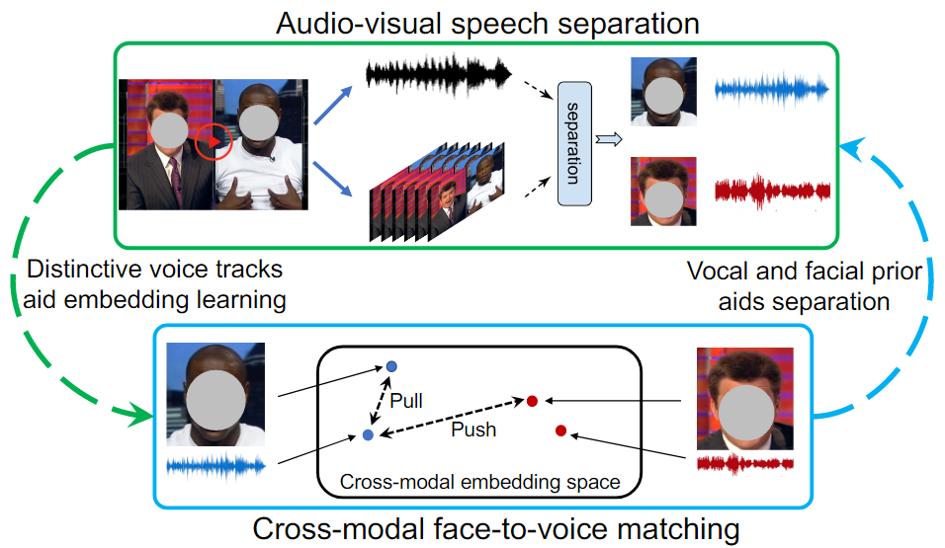
研究背景
为此，作者提出了 VisualVOICE，这是一个多任务学习框架，用于联合学习视听语音分离和跨模态说话人嵌入。作者引入了一个语音分离网络，该网络利用人类说话者在其他声音（语音或其他）存在下说话的视频，并为他们的语音返回孤立的声音轨迹。该网络依靠面部外观、嘴唇运动和声音音频来解决分离任务，增强传统的视听分离“混合和分离”范式，以解释跨模态对比损失，要求分离的语音与面部一致。
[1]
[1]Ruohan Gao and Kristen Grauman. VISUALVOICE: Audio-Visual Speech Separation with Cross-Modal Consistency. In Proceedings of the IEEE Conference on Computer Vision and Pattern Recognition, 2021.

Slide 5
02
PART TWO
相关工作

Slide 6
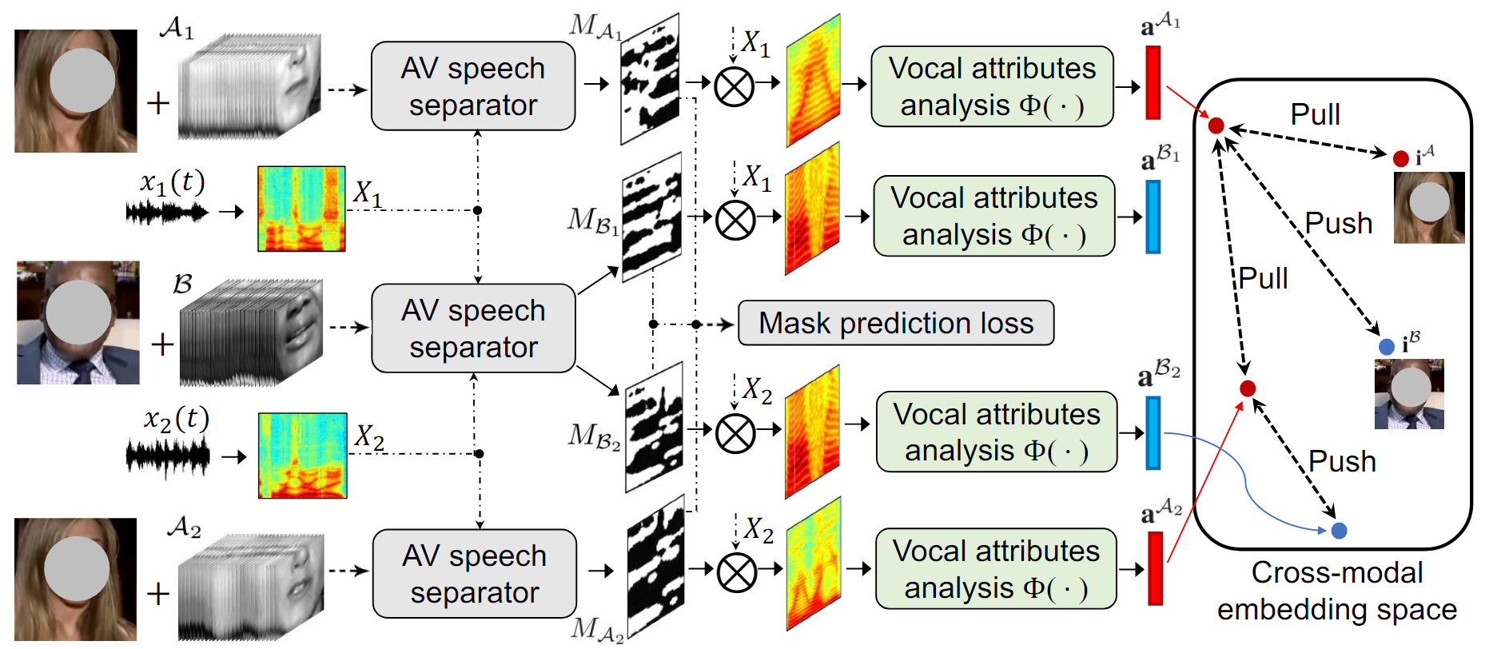
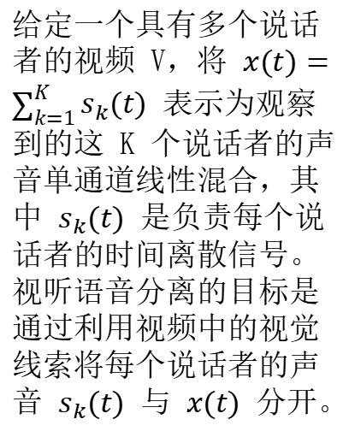
网络框架
多任务学习框架联合学习视听语音分离和跨模态人脸语音嵌入。通过最小化掩码预测损失、跨模式匹配损失和说话人一致性损失的组合来训练网络。
给定一个具有多个说话者的视频 V，将 $x(t)=\sum_{k=1}^{K}{s_{k}(t)}$ 表示为观察到的这 K 个说话者的声音单通道线性混合，其中 $s_{k}(t)$ 是负责每个说话者的时间离散信号。视听语音分离的目标是通过利用视频中的视觉线索将每个说话者的声音 $s_{k}(t)$ 与 $x(t)$ 分开。
[1]
[1]Ruohan Gao and Kristen Grauman. VISUALVOICE: Audio-Visual Speech Separation with Cross-Modal Consistency. In Proceedings of the IEEE Conference on Computer Vision and Pattern Recognition, 2021.

Slide 7
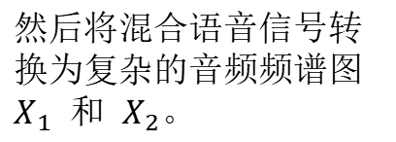
网络框架
假设有两个语音段$s_{A_{1}}(t)$， $s_{A_{2}}(t)$，来自视频$V_{A}$的说话者A，以及来自视频$V_{B}$的说话者B的$s_{B}(t)$。设$F_{A_{1}}$、$F_{A_{2}}$、$F_{B}$分别表示与语音段$s_{A_{1}}(t)$、$s_{A_{2}}(t)$、$s_{B}(t)$相关的人脸轨迹。创建了两个混合信号 $x_{1}(t)$ 和 $x_{2}(t)$：
然后将混合语音信号转换为复杂的音频频谱图 $X_{1}$ 和 $X_{2}$。
[1]
[1]Ruohan Gao and Kristen Grauman. VISUALVOICE: Audio-Visual Speech Separation with Cross-Modal Consistency. In Proceedings of the IEEE Conference on Computer Vision and Pattern Recognition, 2021.

Slide 8
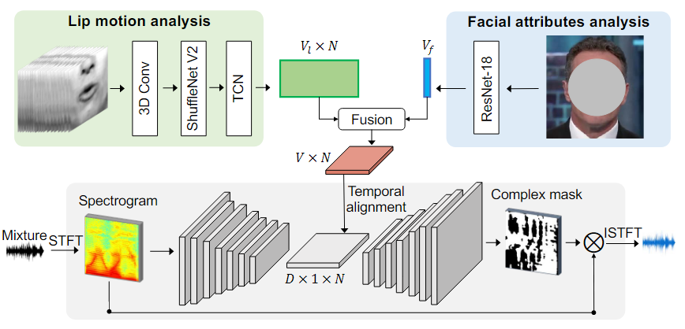
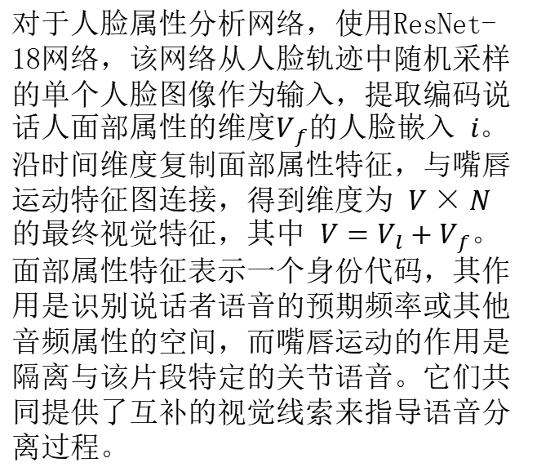
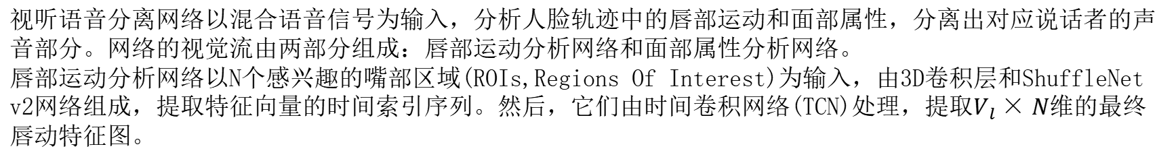
视听语音分离网络
视听语音分离网络以混合语音信号为输入，分析人脸轨迹中的唇部运动和面部属性，分离出对应说话者的声音部分。网络的视觉流由两部分组成：唇部运动分析网络和面部属性分析网络。
唇部运动分析网络以N个感兴趣的嘴部区域(ROIs,Regions Of Interest)为输入，由3D卷积层和ShuffleNet v2网络组成，提取特征向量的时间索引序列。然后，它们由时间卷积网络(TCN)处理，提取$V_{l}×N$维的最终唇动特征图。
对于人脸属性分析网络，使用ResNet-18网络，该网络从人脸轨迹中随机采样的单个人脸图像作为输入，提取编码说话人面部属性的维度$V_{f}$的人脸嵌入 $i$。沿时间维度复制面部属性特征，与嘴唇运动特征图连接，得到维度为 $V×N$ 的最终视觉特征，其中 $V=V_{l}+V_{f}$。
面部属性特征表示一个身份代码，其作用是识别说话者语音的预期频率或其他音频属性的空间，而嘴唇运动的作用是隔离与该片段特定的关节语音。它们共同提供了互补的视觉线索来指导语音分离过程。
[1]
[1]Ruohan Gao and Kristen Grauman. VISUALVOICE: Audio-Visual Speech Separation with Cross-Modal Consistency. In Proceedings of the IEEE Conference on Computer Vision and Pattern Recognition, 2021.

Slide 9
视听语音分离网络
在音频方面，使用针对视听语音分离的 U-Net 风格网络。它由一个编码器和一个解码器网络组成。编码器的输入是维度为 2 × F × T 的混合信号的复杂谱图，其中 F, T 是频谱图的频率和时间维度。每个时频bin包含相应复谱图值的实部和虚部。输入通过一系列卷积层，中间有频率池化层，在保持时间维度的同时降低了频率维度。最后，获得了维度为 D × 1 × N 的音频特征图，其中 D 是通道维度。
然后，沿着通道维度将视觉和音频特征连接起来，生成维度为(V + D) × 1 × N的视听特征图。解码器以拼接的视听特征作为输入。它具有相对于编码器的对称结构，其中卷积层由上卷积层代替，频率池化层由频率上采样层代替。最后，使用Tanh层，然后对输出特征映射进行缩放操作，以预测与输入频谱图相同维度的有界复杂掩码图。
[1]
[1]Ruohan Gao and Kristen Grauman. VISUALVOICE: Audio-Visual Speech Separation with Cross-Modal Consistency. In Proceedings of the IEEE Conference on Computer Vision and Pattern Recognition, 2021.

Slide 10
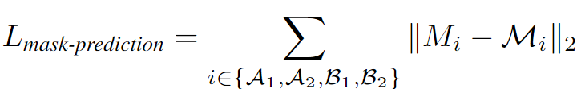
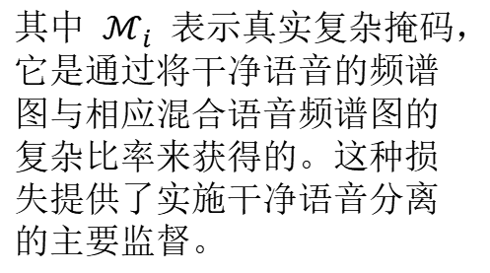
损失函数
Mask prediction loss:如图所示，分别预测来自 $X_{1}$ 和 $X_{2}$ 的复杂掩码 $M_{A_{1}}$、$M_{A_{2}}$、$M_{B_{1}}$、$M_{B_{2}}$ 以将相应说话者的语音分开。在预测的复杂掩码上计算以下损失：
其中 $ℳ_{i}$ 表示真实复杂掩码，它是通过将干净语音的频谱图与相应混合语音频谱图的复杂比率来获得的。这种损失提供了实施干净语音分离的主要监督。
[1]
[1]
[1]Ruohan Gao and Kristen Grauman. VISUALVOICE: Audio-Visual Speech Separation with Cross-Modal Consistency. In Proceedings of the IEEE Conference on Computer Vision and Pattern Recognition, 2021.

Slide 11
损失函数
Cross-modal matching loss:为了捕捉所需的跨模态面部属性来指导分离过程，本文共同学习跨模态面部语音嵌入。与面部属性分析网络类似，作者使用 ResNet-18 网络作为语音属性分析网络Φ(·)。为每个分离的语音频谱图提取音频嵌入 $a^{A_{1}}$、$a^{A_{2}}$、$a^{B_{1}}$、$a^{B_{2}}$：
[1]
[1]
[1]Ruohan Gao and Kristen Grauman. VISUALVOICE: Audio-Visual Speech Separation with Cross-Modal Consistency. In Proceedings of the IEEE Conference on Computer Vision and Pattern Recognition, 2021.

Slide 12
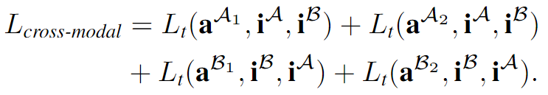
损失函数
令 $i^{A}$ 和 $i^{B}$ 分别表示从说话者 A 和 B 的面部属性分析网络中提取的人脸图像嵌入。使用以下三元组损失：
[1]
其中 D(a, i) 是语音嵌入和人脸图像嵌入的余弦距离，m 表示两个距离之间的边距。跨模态匹配损失定义如下：
这种损失迫使网络学习跨模态人脸语音嵌入，使得分离语音的嵌入与相应说话者的人脸嵌入之间的距离应该小于分离语音嵌入与其他说话者的人脸嵌入之间的距离 m。它鼓励语音分离网络产生更清晰的声音，从而获得更准确的语音嵌入以将语音链接到人脸。同时，人脸嵌入越好，人脸属性特征就越独特，可以指导语音分离过程。
[1]
[1]Ruohan Gao and Kristen Grauman. VISUALVOICE: Audio-Visual Speech Separation with Cross-Modal Consistency. In Proceedings of the IEEE Conference on Computer Vision and Pattern Recognition, 2021.

Slide 13
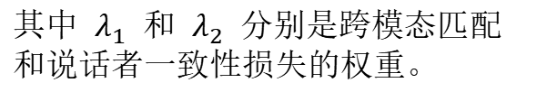
损失函数
Speaker consistency loss:音频片段 $s_{A_{1}}(t)$ 和 $s_{A_{2}}(t)$ 来自视频 $V_{A}$ 的同一说话者，因此 $s_{A_{1}}(t)$ 和 $s_{A_{2}}(t)$的语音特征与 $s_{B}(t)$ 相比应该更相似。因此，与说话者 B 相比，说话者 A 的分离语音片段的音频嵌入也应该更相似。为了捕捉这一点，作者在分离语音的音频嵌入上引入了说话人一致性损失：
[1]
这种损失通过使用两种混合物联合分离声音来进一步规范学习过程。
训练的总体目标函数如下：
其中 $λ_{1}$ 和 $λ_{2}$ 分别是跨模态匹配和说话者一致性损失的权重。
[1]
[1]Ruohan Gao and Kristen Grauman. VISUALVOICE: Audio-Visual Speech Separation with Cross-Modal Consistency. In Proceedings of the IEEE Conference on Computer Vision and Pattern Recognition, 2021.

Slide 14
实验设置
&
结果分析
03
PART THREE

Slide 15
实验设置
作者的 AV 语音分离框架在 PyTorch 中实现。对于所有实验，以 16kHz 对音频进行下采样，输入语音段长 2.55 秒。STFT 使用 400 的 Hann 窗口长度为 400 计算，跳数为 160，FFT 窗口大小为 512。复杂的频谱图 X 维度为 2 × 257 × 256。唇部运动分析网络的输入是大小为 88 × 88 的 N = 64 个嘴部感兴趣区域 (ROI)，人脸属性分析网络的输入是大小为 224 × 224 的人脸图像。唇运动特征为维度为 Vl × N，Vl = 512，N = 64。人脸和语音嵌入的维度均为 128。整个网络使用 Adam 优化器进行训练，权重衰减为 0.0001，batch size 为 128，起始学习率设置为 1 × 10−4。 λ1 和 λ2 在等式中都设置为 0.01。损失项没有按比例归一化，因此损失权重的绝对值并不直接表明它们对学习的影响。三元组损失的边际 m 设置为 0.5。
数据集：VoxCeleb2；VoxCeleb1；Mandarin；TCD-TIMIT；CUAVE；LRS23
评估指标：
Signal-to-Distortion Ration (SDR), Signal-to-Interference Ratio (SIR), and Signal-to-Artifact Ratio (SAR), Perceptual Evaluation of Speech Quality (PESQ), Short-Time Objective Intelligibility (STOI).

Slide 16
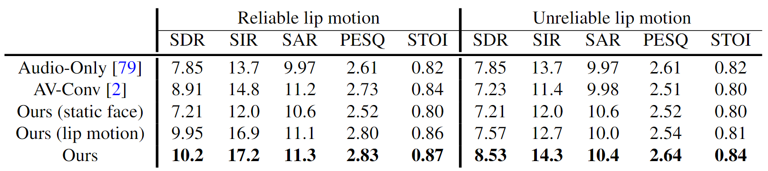
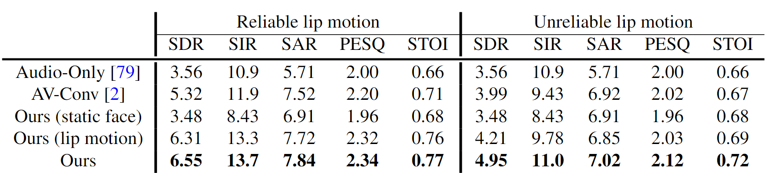
结果分析与对比
[1]
VoxCeleb2 数据集上的视听语音分离结果。分别展示了嘴唇运动可靠（左）或不可靠（右）测试示例的性能。
[1]
VoxCeleb2数据集上的视听语音增强结果，音频来自AudioSet，用作非语音背景噪声。
[1]Ruohan Gao and Kristen Grauman. VISUALVOICE: Audio-Visual Speech Separation with Cross-Modal Consistency. In Proceedings of the IEEE Conference on Computer Vision and Pattern Recognition, 2021.

Slide 17
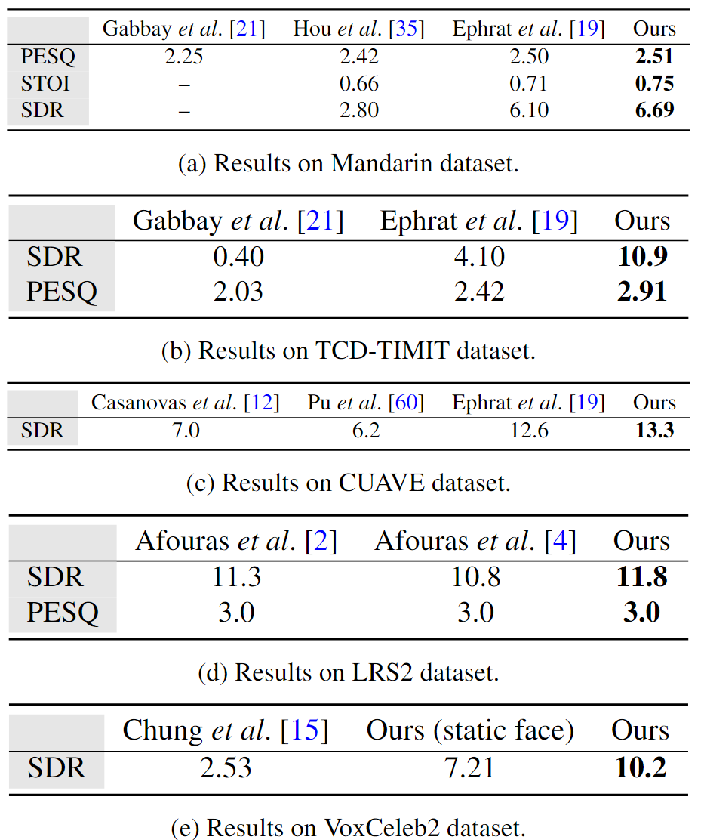
结果分析与对比
这个表将作者的方法与一系列最先进的 AV 语音分离和增强方法进行了比较。使用相同的评估协议和相同的指标。
[1]
[1]Ruohan Gao and Kristen Grauman. VISUALVOICE: Audio-Visual Speech Separation with Cross-Modal Consistency. In Proceedings of the IEEE Conference on Computer Vision and Pattern Recognition, 2021.

Slide 18
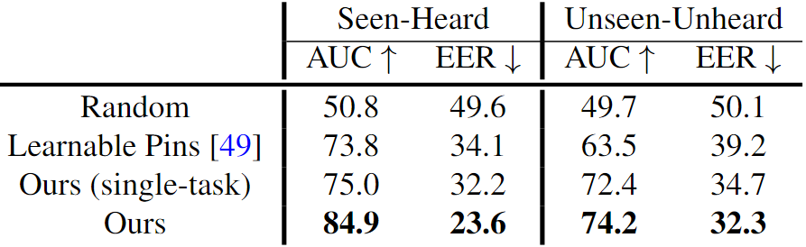
结果分析与对比
下表评估跨模态验证任务，其中系统必须决定给定的面部和语音是否属于同一个人。表显示了结果。作者使用标准指标进行验证。作者的跨模态嵌入网络不仅在可见-听到的说话者上与Learnable Pins相比具有优势，并且可以很好地推广到看不见的未听到的说话者。在多任务设置中使用语音分离进行训练时，作者的方法获得了很大的收益，这表明联合训练这两个任务的想法有利于学习更可靠的跨模态人脸语音嵌入。
[1]
[1]Ruohan Gao and Kristen Grauman. VISUALVOICE: Audio-Visual Speech Separation with Cross-Modal Consistency. In Proceedings of the IEEE Conference on Computer Vision and Pattern Recognition, 2021.

Slide 19
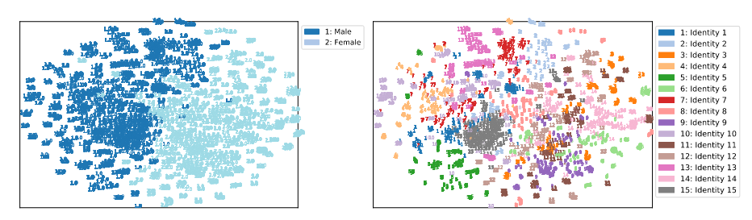
结果分析与对比
为了可视化 VisualVOICE 框架确实学习了有用的跨模态面部语音嵌入，下图显示了 VoxCeleb1 测试集 15 个随机说话者的声音的 t-SNE嵌入。嵌入是从语音属性分析网络中提取的，该网络与语音分离联合训练。这两个子图分别用性别和身份进行颜色编码。作者的方法学习到的语音嵌入倾向于将具有相同跨模态属性的说话者聚集在一起，尽管在训练期间无法访问身份标签并且没有属性标签。
[1]
[1]Ruohan Gao and Kristen Grauman. VISUALVOICE: Audio-Visual Speech Separation with Cross-Modal Consistency. In Proceedings of the IEEE Conference on Computer Vision and Pattern Recognition, 2021.

Slide 20
04
PART FOUR
总结

Slide 21
总结
作者提出了一个视听语音分离框架，该框架在多任务设置中同时学习跨模态说话人嵌入和语音分离。VisualVOICE 方法利用了嘴唇运动和跨模态面部属性之间的互补线索。它实现了最先进的视听语音分离结果，并很好地推广到具有挑战性的真实视频。作者对跨模态匹配和说话人一致性损失的设计并不局限于语音分离任务，并且可能对其他视听应用有用，例如学习中间特征进行说话人识别和声源定位。作为未来的工作，作者计划显式建模面部和声音的细粒度跨模态属性，并利用它们进一步增强语音分离。

Slide 22
汇报完毕，感谢聆听
汇报人：孙世宇
汇报时间：2024-03-18

